Slide 1

Intégration Web
MMI 1 – CM#2 S1

Slide 2
Danielo JEAN-LOUIS
Michele LINARDI

Slide 3
But du cours
Voir les bases de la programmation d’un site web
  Langage HTML
  Langage CSS
Sensibilisation au web : design et programmation
  Accessibilité web
  Bonnes pratiques
  Ergonomie web

Slide 4
But du cours
Être capable de réaliser un site web accessible avec uniquement du HTML et du CSS
Réaliser avec succès en groupe la SAÉ 105
Notes:
- On retrouve Apple, Netflix ou encore Microsoft au W3C. Netflix va notamment contribuer à une technologie (https://www.w3.org/TR/media-source/) utilisée dans l’épisode Bandersnatch de Black Mirror
- Le W3C définit également les standards du javascript ou du CSS
- Face à la lenteur du W3C, Apple (Safari), Mozilla (Firefox) et Opera (Opera) forment le WHATWG (Web Hypertext Application Technology Working Group). L’idée étant de définir ensemble les standards du web.
-

Slide 5
Apprentissages critiques
AC4101 : Exploiter de manière autonome un environnement de développement efficace et productif
AC4102 : Produire des pages Web statiques et fluides utilisant un balisage sémantique efficace

Slide 6
Évaluation sur votre capacité à résoudre des problèmes et non votre apprentissage du cours

Slide 7
Vous avez le droit aux cours
(et au web) durant les interrogations

Slide 8
Servez-vous en !

Slide 9
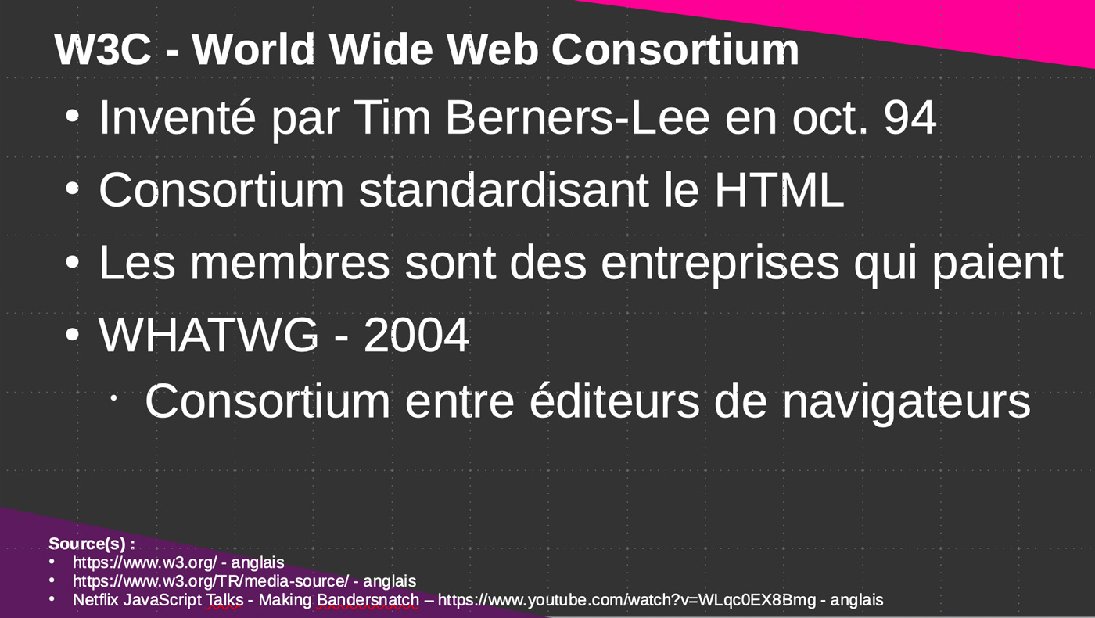
Point sur les slides de cours
Les sources ne sont pas là pour décorer, elles complètent nos propos.
N’hésitez pas à les consulter.

Slide 10
A propos des didacticiels en ligne
Le Web possède de nombreuses ressources concernant l’apprentissage de la programmation web
  Faites tout de même attention. Vérifiez la date, le contenu peut être désuet
Source sûre : https://developer.mozilla.org/fr/
  Documentation officielle

Slide 11
Comment trouver un site (quand il est en ligne) ?
Connaître par cœur le nom de domaine
Payer une campagne de publicité
Utiliser un moteur de recherche

Slide 12
En 2024, on dénombre +1,1 milliards site web

Slide 13
Compliqué de se démarquer sur les moteurs de recherche, non ?

Slide 14
Fonctionnement d’un moteur de recherche
Processus automatique visant à explorer le web comme un humain
  On parle de “crawler”
Chaque page trouvée est placée dans un annuaire (appelé “index”)
  Mettre en ligne votre site permet aux moteurs de l'explorer

Slide 15
Fonctionnement d’un moteur de recherche
Le processus d’indexation prend du temps
  De quelques heures à plusieurs mois
Classe les résultats lors d’une recherche en fonction d’un score
  Appelé “PageRank” chez Google
  Plus un site est pertinent, plus haut il sera dans la liste des résultats

Slide 16
Fonctionnement d’un moteur de recherche
La première page possède les résultats les plus pertinents selon son algorithme
  Les internautes dépassent très rarement la première page de résultats
    Il est indispensable d’être pertinent notamment grâce au SEO

Slide 17
Le rôle du SEO est d’optimiser le positionnement d’un site dans les SERP*
SERP : Search Engine Results Page

Slide 18
SEO – Search Engine Optimization
Optimisation pour les Moteurs de Recherche
  Ou Référencement naturel
Né en même temps que les premiers moteurs de recherche (début années 90)
Source(s) :
https://developer.mozilla.org/fr/docs/Glossary/SEO

Slide 19
SEO – Search Engine Optimization
Acquisition naturelle des meilleures places dans les résultats d’un moteur de recherche
  Augmenter la visibilité d'un site web
Google a posé les bases de la discipline grâce à PageRank notamment
Source(s) :
https://developer.mozilla.org/fr/docs/Glossary/SEO

Slide 20
SEO – Search Engine Optimization
Doit être pris en compte dès le début d’un projet
Part essentielle du web marketing
Profession à part entière
  Consultant / Expert SEO
Source(s) :
https://developer.mozilla.org/fr/docs/Glossary/SEO
https://gs.statcounter.com/search-engine-market-share

Slide 21
SEO – Search Engine Optimization
Ne dépend que d’un seul acteur : Google
  Plus de 90 % du marché mondial
  Le SEO cherche à séduire Google la plupart du temps
    Chine : Baidu majoritaire
    Russie : Yandex majoritaire
Source(s) :
https://developer.mozilla.org/fr/docs/Glossary/SEO
https://gs.statcounter.com/search-engine-market-share

Slide 22
SEO – Search Engine Optimization
Un moteur de recherche fait évoluer son algorithme régulièrement
Quatre grandes composantes :
  Sémantique du code HTML
  Contenu (textes et images)
  Popularité
  Performances
Source(s) :
https://developer.mozilla.org/fr/docs/Glossary/SEO

Slide 23
Freins du SEO
Grande concurrence entre sites de nos jours
Place importante des liens sponsorisés dans les résultats
Affichage des aperçus diminuant le nombre de visites sur votre site
  Le moteur devient un concurrent à votre service
Source(s) :
https://developer.mozilla.org/fr/docs/Glossary/SEO
https://www.sudouest.fr/justice/nouveau-proces-contre-google-les-etats-unis-s-attaquent-a-l-empire-publicitaire-du-geant-en-ligne-21313918.php

Slide 24
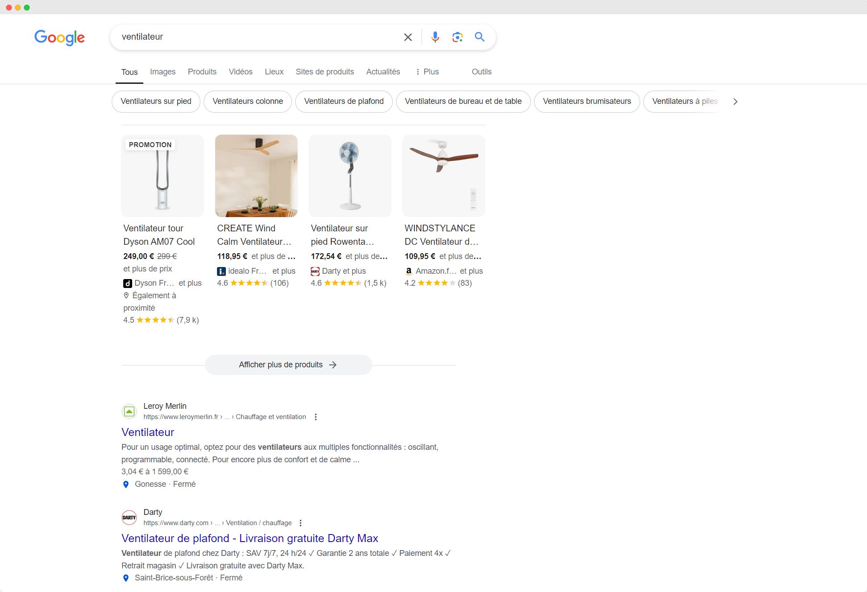
Freins du SEO
Les premiers résultats apparaissent après un grand encart publicitaire
Les liens sponsorisés cachent encore plus les liens moins bien classés

Slide 25
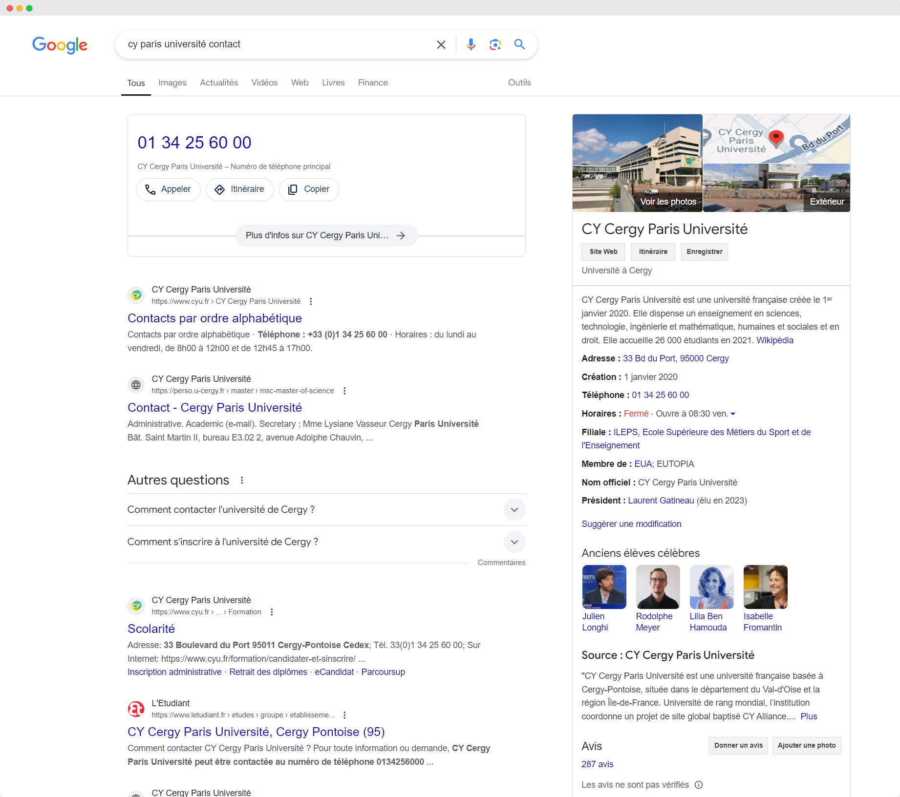
Freins du SEO
L’answer box (vert) et le knowledge graph (rouge) affichent la réponse à la recherche limitant ainsi l’envie d’aller sur le site de l’université

Slide 26
Avec les affichages enrichis des navigateurs, et l’émergence des smartphones, il est encore plus important d’être en première place

Slide 27
Page web - Composition
HTML – Représente la structure
  Textes et médias
CSS – Représente l’apparence
Javascript – Ajoute de l’interaction
  Abordé en S3
Notes:
- Les liens sont également appelés « hypertextes »
- L’avantage d’utiliser un logiciel fait pour le développement web est qu’il propose la coloration syntaxique, en un coup d’œil il est possible de savoir ce qui bon ou non. Ces logiciels permettent également l’installation d’extensions qui améliorent encore plus l’expérience de développement.
- Il existe également : SublimeText (2 et 3) (freemium), Brackets (gratuit), Atom (gratuit), Notepad++, Dreamweaver

Slide 28
Page web – Pour le SEO
HTML
  Supporte l’essentiel du SEO
CSS
  Incidence minime sur le SEO
Javascript
  Pris en compte de façon limitée, depuis peu, par Google
Notes:
- Les liens sont également appelés « hypertextes »
- L’avantage d’utiliser un logiciel fait pour le développement web est qu’il propose la coloration syntaxique, en un coup d’œil il est possible de savoir ce qui bon ou non. Ces logiciels permettent également l’installation d’extensions qui améliorent encore plus l’expérience de développement.
- Il existe également : SublimeText (2 et 3) (freemium), Brackets (gratuit), Atom (gratuit), Notepad++, Dreamweaver

Slide 29
Sémantique du code HTML
Désigné comme “SEO On-Page”
Chaque balise a un rôle propre
  <img> → image, <ul> → liste non ordonnée, <p> → paragraphe
On utilise la bonne balise pour la bonne situation
  Le moteur de recherche se base dessus pour comprendre la page et la classer dans ses résultats
Notes:
- Les liens sont également appelés « hypertextes »
- L’avantage d’utiliser un logiciel fait pour le développement web est qu’il propose la coloration syntaxique, en un coup d’œil il est possible de savoir ce qui bon ou non. Ces logiciels permettent également l’installation d’extensions qui améliorent encore plus l’expérience de développement.
- Il existe également : SublimeText (2 et 3) (freemium), Brackets (gratuit), Atom (gratuit), Notepad++, Dreamweaver

Slide 30
Sémantique du code HTML
Indication de la langue du site grâce à l'attribut "lang" de la balise <html>
  Attribut utilisé également par les lecteurs d'écran
  L'attribut est global, il peut être réutilisé si vous avez un mot étranger dans une phrase
Source(s) :
https://developer.mozilla.org/fr/docs/Web/HTML/Global_attributes/lang
Notes:
- Les liens sont également appelés « hypertextes »
- L’avantage d’utiliser un logiciel fait pour le développement web est qu’il propose la coloration syntaxique, en un coup d’œil il est possible de savoir ce qui bon ou non. Ces logiciels permettent également l’installation d’extensions qui améliorent encore plus l’expérience de développement.
- Il existe également : SublimeText (2 et 3) (freemium), Brackets (gratuit), Atom (gratuit), Notepad++, Dreamweaver

Slide 31
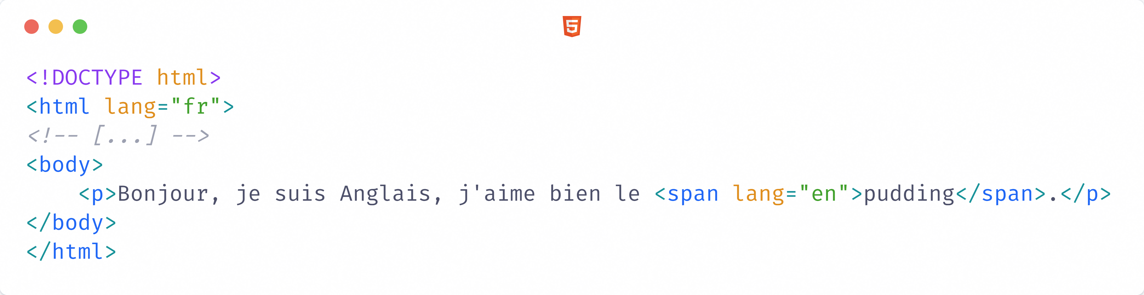
Sémantique du code HTML
Notre site est en français, mais un mot est en anglais, on l'indique
Source(s) :
https://developer.mozilla.org/fr/docs/Web/HTML/Global_attributes/lang
Notes:
- Les liens sont également appelés « hypertextes »
- L’avantage d’utiliser un logiciel fait pour le développement web est qu’il propose la coloration syntaxique, en un coup d’œil il est possible de savoir ce qui bon ou non. Ces logiciels permettent également l’installation d’extensions qui améliorent encore plus l’expérience de développement.
- Il existe également : SublimeText (2 et 3) (freemium), Brackets (gratuit), Atom (gratuit), Notepad++, Dreamweaver

Slide 32
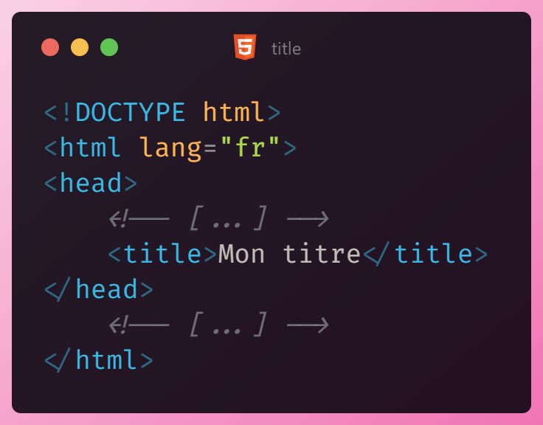
Sémantique du code HTML – Balise title
Titre de la page
Balise unique
Lu par les humains et les moteurs de recherche
Apparaît dans :
  L’onglet du navigateur
  Les résultats des moteurs
  de recherche
Source(s) :
https://developer.mozilla.org/fr/docs/Web/HTML/Element/title
Notes:
- Les liens sont également appelés « hypertextes »
- L’avantage d’utiliser un logiciel fait pour le développement web est qu’il propose la coloration syntaxique, en un coup d’œil il est possible de savoir ce qui bon ou non. Ces logiciels permettent également l’installation d’extensions qui améliorent encore plus l’expérience de développement.
- Il existe également : SublimeText (2 et 3) (freemium), Brackets (gratuit), Atom (gratuit), Notepad++, Dreamweaver

Slide 33
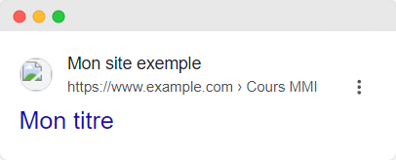
Sémantique du code HTML – Balise title
Le contenu de la balise <title> s'affiche en titre sur la page de résultats Google
Source(s) :
https://developer.mozilla.org/fr/docs/Web/HTML/Element/title
Notes:
- Les liens sont également appelés « hypertextes »
- L’avantage d’utiliser un logiciel fait pour le développement web est qu’il propose la coloration syntaxique, en un coup d’œil il est possible de savoir ce qui bon ou non. Ces logiciels permettent également l’installation d’extensions qui améliorent encore plus l’expérience de développement.
- Il existe également : SublimeText (2 et 3) (freemium), Brackets (gratuit), Atom (gratuit), Notepad++, Dreamweaver

Slide 34
Sémantique du code HTML – <title> - Conseils
Chaque page doit avoir un nom unique
Soyez descriptif. Évitez de mettre un ou deux mots
Des mots-clés doivent être présents
  Mot-clé : "Mot ou un groupe de mots qui correspond aux requêtes des internautes sur les moteurs de recherche" – semji.com
Source(s) :
https://developer.mozilla.org/fr/docs/Web/HTML/Element/title
https://semji.com/fr/guide/comment-rechercher-et-prioriser-vos-mots-cles
Notes:
- Les liens sont également appelés « hypertextes »
- L’avantage d’utiliser un logiciel fait pour le développement web est qu’il propose la coloration syntaxique, en un coup d’œil il est possible de savoir ce qui bon ou non. Ces logiciels permettent également l’installation d’extensions qui améliorent encore plus l’expérience de développement.
- Il existe également : SublimeText (2 et 3) (freemium), Brackets (gratuit), Atom (gratuit), Notepad++, Dreamweaver

Slide 35
Sémantique du code HTML – <title> - Conseils
Limiter le nombre de caractères à 55-60 caractères
  Si plus long mettre en premier les mots importants
Source(s) :
https://developer.mozilla.org/fr/docs/Web/HTML/Element/title
https://semji.com/fr/guide/comment-rechercher-et-prioriser-vos-mots-cles
Notes:
- Les liens sont également appelés « hypertextes »
- L’avantage d’utiliser un logiciel fait pour le développement web est qu’il propose la coloration syntaxique, en un coup d’œil il est possible de savoir ce qui bon ou non. Ces logiciels permettent également l’installation d’extensions qui améliorent encore plus l’expérience de développement.
- Il existe également : SublimeText (2 et 3) (freemium), Brackets (gratuit), Atom (gratuit), Notepad++, Dreamweaver

Slide 36
Sémantique du code HTML – Balise titre
Exemples :
  [nom du site] - [mots-clés] (ou l’inverse)
  [nom produit] – [mots-clés] – [nom du site]
  [titre article] - [auteur]
Source(s) :
https://developer.mozilla.org/fr/docs/Web/HTML/Element/title
https://semji.com/fr/guide/comment-rechercher-et-prioriser-vos-mots-cles
Notes:
- Les liens sont également appelés « hypertextes »
- L’avantage d’utiliser un logiciel fait pour le développement web est qu’il propose la coloration syntaxique, en un coup d’œil il est possible de savoir ce qui bon ou non. Ces logiciels permettent également l’installation d’extensions qui améliorent encore plus l’expérience de développement.
- Il existe également : SublimeText (2 et 3) (freemium), Brackets (gratuit), Atom (gratuit), Notepad++, Dreamweaver

Slide 37
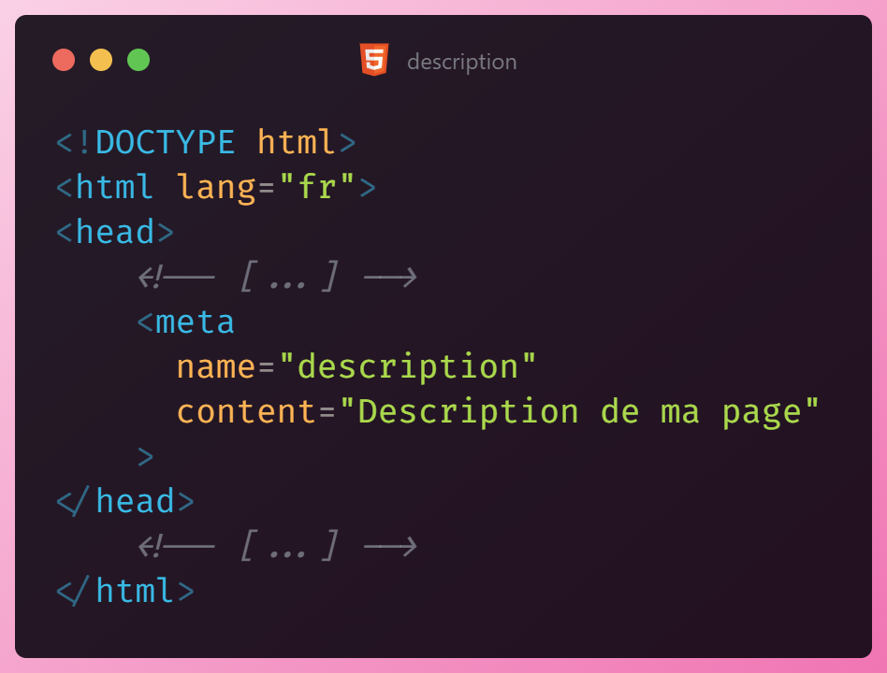
Sémantique du code HTML – meta description
Description unique de la page
Placé dans la balise <head>
Lu uniquement par les moteurs de recherche
Apparaît dans
  Les résultats des moteurs
  de recherche (parfois)
Source(s) :
https://developers.google.com/search/docs/appearance/snippet?hl=fr#meta-descriptions

Slide 38
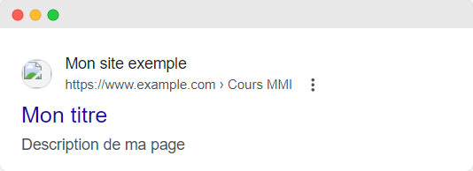
Sémantique du code HTML – meta description

Slide 39
Sémantique du code HTML – meta description
Peut accepter un texte plus long que la balise <title>
  Peut juste contenir des informations
  Doit contenir des mots-clés
Google ne l’affiche pas tout le temps dans ses résultats
Limite de 230 caractères environ, au-delà c’est tronqué dans les SERP
Source(s) :
https://developers.google.com/search/docs/appearance/snippet?hl=fr#meta-descriptions

Slide 40
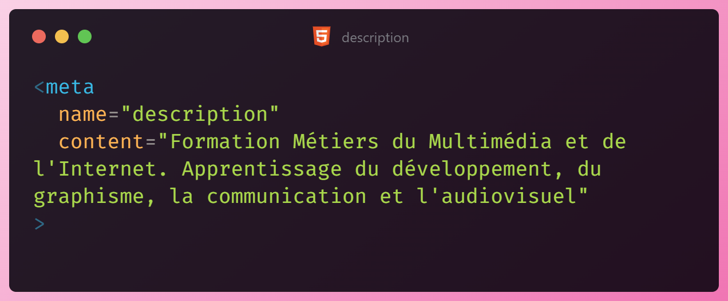
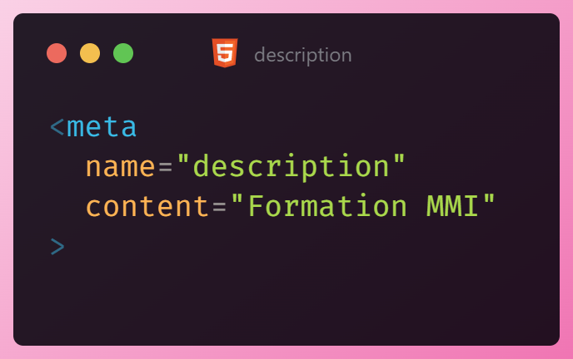

Sémantique du code HTML – meta description
Exemple :
A éviter
Description trop courte
A préférer
Meta description détaillée. Meilleur pour le référencement.
Source(s) :
https://developers.google.com/search/docs/appearance/snippet?hl=fr#meta-descriptions

Slide 41
Sémantique du code HTML – Titres
Gérés par les balises h1 à h6
h1 est le plus important, h6 le moins important
Pris en compte par les moteurs de recherche
Sert à structurer la page
  Permet aux lecteurs d'écran de chapitrer les pages
Source(s) :
https://developer.mozilla.org/fr/docs/Web/HTML/Element/Heading_Elements
Notes:
- Les liens sont également appelés « hypertextes »
- L’avantage d’utiliser un logiciel fait pour le développement web est qu’il propose la coloration syntaxique, en un coup d’œil il est possible de savoir ce qui bon ou non. Ces logiciels permettent également l’installation d’extensions qui améliorent encore plus l’expérience de développement.
- Il existe également : SublimeText (2 et 3) (freemium), Brackets (gratuit), Atom (gratuit), Notepad++, Dreamweaver

Slide 42
Sémantique du code HTML – Titres
La balise <h1> est l’équivalent dans la page de balise <title>
  Doit contenir des mots-clés
  Préférez une différence de contenu entre les deux balises
  Doit être la première balise h de la page
Source(s) :
https://developer.mozilla.org/fr/docs/Web/HTML/Element/Heading_Elements
Notes:
- Les liens sont également appelés « hypertextes »
- L’avantage d’utiliser un logiciel fait pour le développement web est qu’il propose la coloration syntaxique, en un coup d’œil il est possible de savoir ce qui bon ou non. Ces logiciels permettent également l’installation d’extensions qui améliorent encore plus l’expérience de développement.
- Il existe également : SublimeText (2 et 3) (freemium), Brackets (gratuit), Atom (gratuit), Notepad++, Dreamweaver

Slide 43
Sémantique du code HTML – Titres
Évitez d’avoir plusieurs balises <h1> sur la même page
  Les balises h2 à h6 peuvent être multiples au sein de la même page
Source(s) :
https://developer.mozilla.org/fr/docs/Web/HTML/Element/Heading_Elements
Notes:
- Les liens sont également appelés « hypertextes »
- L’avantage d’utiliser un logiciel fait pour le développement web est qu’il propose la coloration syntaxique, en un coup d’œil il est possible de savoir ce qui bon ou non. Ces logiciels permettent également l’installation d’extensions qui améliorent encore plus l’expérience de développement.
- Il existe également : SublimeText (2 et 3) (freemium), Brackets (gratuit), Atom (gratuit), Notepad++, Dreamweaver

Slide 44
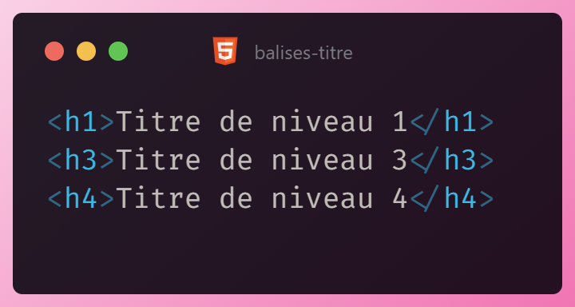

Sémantique du code HTML – Titres
Évitez d’avoir plusieurs balises <h1> sur la même page
Évitez de sauter les numéros de titre
Incorrect
On passe de h1 à h3
Correct
On passe de h1 à h2
Source(s) :
https://developer.mozilla.org/fr/docs/Web/HTML/Element/Heading_Elements
Notes:
- Les liens sont également appelés « hypertextes »
- L’avantage d’utiliser un logiciel fait pour le développement web est qu’il propose la coloration syntaxique, en un coup d’œil il est possible de savoir ce qui bon ou non. Ces logiciels permettent également l’installation d’extensions qui améliorent encore plus l’expérience de développement.
- Il existe également : SublimeText (2 et 3) (freemium), Brackets (gratuit), Atom (gratuit), Notepad++, Dreamweaver

Slide 45
Sémantique du code HTML – Titres
Extension gratuite pour navigateur HeadingsMap pour repérer les erreurs de balises hx
  Existe pour Chrome / Brave / Opera, Firefox, Edge
Source(s) :
https://developer.mozilla.org/fr/docs/Web/HTML/Element/Heading_Elements
Notes:
- Les liens sont également appelés « hypertextes »
- L’avantage d’utiliser un logiciel fait pour le développement web est qu’il propose la coloration syntaxique, en un coup d’œil il est possible de savoir ce qui bon ou non. Ces logiciels permettent également l’installation d’extensions qui améliorent encore plus l’expérience de développement.
- Il existe également : SublimeText (2 et 3) (freemium), Brackets (gratuit), Atom (gratuit), Notepad++, Dreamweaver

Slide 46
Sémantique du code HTML – Textes
Utilisation de la bonne sémantique pour aider le moteur à mieux comprendre la page
  Paragraphe → balise <p>
    Éviter de mettre du texte directement dans une <div>
  Liste → balise <ul>/<ol>
  Données tabulaires → balise <table>
  Lien → balise <a>
Notes:
- Les liens sont également appelés « hypertextes »
- L’avantage d’utiliser un logiciel fait pour le développement web est qu’il propose la coloration syntaxique, en un coup d’œil il est possible de savoir ce qui bon ou non. Ces logiciels permettent également l’installation d’extensions qui améliorent encore plus l’expérience de développement.
- Il existe également : SublimeText (2 et 3) (freemium), Brackets (gratuit), Atom (gratuit), Notepad++, Dreamweaver

Slide 47
Sémantique du code HTML – Images
Utilisation de la balise <img>
Attribut alt permet de décrire l'image
Source(s) :
https://developer.mozilla.org/fr/docs/Web/HTML/Element/img#alt
Notes:
- Les liens sont également appelés « hypertextes »
- L’avantage d’utiliser un logiciel fait pour le développement web est qu’il propose la coloration syntaxique, en un coup d’œil il est possible de savoir ce qui bon ou non. Ces logiciels permettent également l’installation d’extensions qui améliorent encore plus l’expérience de développement.
- Il existe également : SublimeText (2 et 3) (freemium), Brackets (gratuit), Atom (gratuit), Notepad++, Dreamweaver

Slide 48
Sémantique du code HTML – Images
Si votre image est décorative, laissez l'attribut "alt" vide
  Il doit tout le temps être là
  Permet aux lecteurs d'écran de passer l'image
Source(s) :
https://developer.mozilla.org/fr/docs/Web/HTML/Element/img#alt
Notes:
- Les liens sont également appelés « hypertextes »
- L’avantage d’utiliser un logiciel fait pour le développement web est qu’il propose la coloration syntaxique, en un coup d’œil il est possible de savoir ce qui bon ou non. Ces logiciels permettent également l’installation d’extensions qui améliorent encore plus l’expérience de développement.
- Il existe également : SublimeText (2 et 3) (freemium), Brackets (gratuit), Atom (gratuit), Notepad++, Dreamweaver

Slide 49
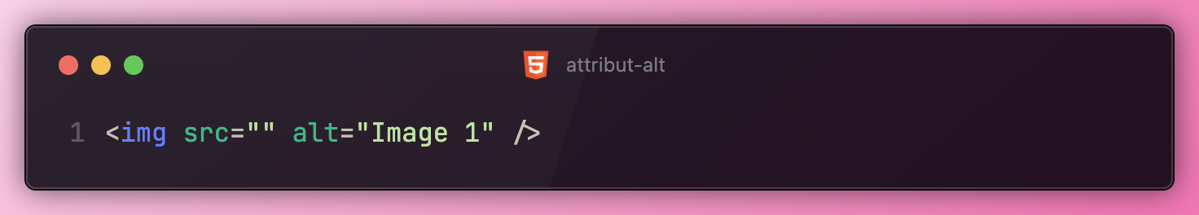
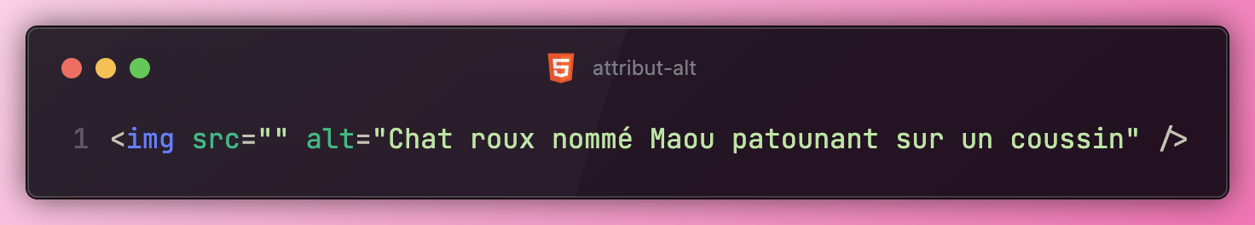
Sémantique du code HTML – Images
Incorrect
L'attribut "alt" possède une valeur trop vague et non descriptive.
Il aurait été préférable de le laisser vide.
Correct
L'attribut "alt" est descriptif
Source(s) :
https://developer.mozilla.org/fr/docs/Web/HTML/Element/img#alt
Notes:
- Les liens sont également appelés « hypertextes »
- L’avantage d’utiliser un logiciel fait pour le développement web est qu’il propose la coloration syntaxique, en un coup d’œil il est possible de savoir ce qui bon ou non. Ces logiciels permettent également l’installation d’extensions qui améliorent encore plus l’expérience de développement.
- Il existe également : SublimeText (2 et 3) (freemium), Brackets (gratuit), Atom (gratuit), Notepad++, Dreamweaver

Slide 50
Sémantique du code HTML
Données structurées
Permettent d'enrichir les résultats dans les moteurs de recherche
Trois formats possibles :
  Micro-données
  RDFa
  JSON-LD (à préférer)
Source(s) :
https://developer.mozilla.org/fr/docs/Web/HTML/Microdata
https://json-ld.org/
https://developers.google.com/search/docs/appearance/structured-data/intro-structured-data?hl=fr
Notes:
- Les liens sont également appelés « hypertextes »
- L’avantage d’utiliser un logiciel fait pour le développement web est qu’il propose la coloration syntaxique, en un coup d’œil il est possible de savoir ce qui bon ou non. Ces logiciels permettent également l’installation d’extensions qui améliorent encore plus l’expérience de développement.
- Il existe également : SublimeText (2 et 3) (freemium), Brackets (gratuit), Atom (gratuit), Notepad++, Dreamweaver

Slide 51
Sémantique du code HTML
Données structurées
Quelque soit le format les données sont affichées de la même façon dans les SERP
Générateur de JSON-LD
  https://jsonld.com/json-ld-generator/
Liste des schémas disponibles
  https://schema.org/docs/schemas.html
Source(s) :
https://developer.mozilla.org/fr/docs/Web/HTML/Microdata
https://json-ld.org/
https://developers.google.com/search/docs/appearance/structured-data/intro-structured-data?hl=fr
Notes:
- Les liens sont également appelés « hypertextes »
- L’avantage d’utiliser un logiciel fait pour le développement web est qu’il propose la coloration syntaxique, en un coup d’œil il est possible de savoir ce qui bon ou non. Ces logiciels permettent également l’installation d’extensions qui améliorent encore plus l’expérience de développement.
- Il existe également : SublimeText (2 et 3) (freemium), Brackets (gratuit), Atom (gratuit), Notepad++, Dreamweaver

Slide 52
Sémantique du code HTML
Données structurées
Lu uniquement par les moteurs de recherche
Structure de données différente en fonction du type de données affichées : entreprise, recette, film...
Source(s) :
https://developer.mozilla.org/fr/docs/Web/HTML/Microdata
https://json-ld.org/
https://developers.google.com/search/docs/appearance/structured-data/intro-structured-data?hl=fr
Notes:
- Les liens sont également appelés « hypertextes »
- L’avantage d’utiliser un logiciel fait pour le développement web est qu’il propose la coloration syntaxique, en un coup d’œil il est possible de savoir ce qui bon ou non. Ces logiciels permettent également l’installation d’extensions qui améliorent encore plus l’expérience de développement.
- Il existe également : SublimeText (2 et 3) (freemium), Brackets (gratuit), Atom (gratuit), Notepad++, Dreamweaver

Slide 53
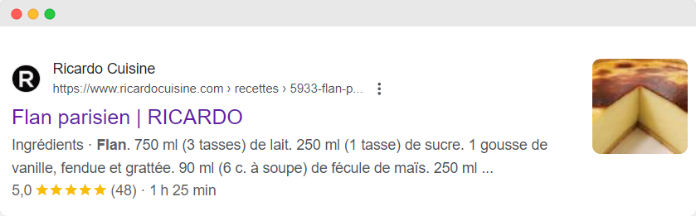
Sémantique du code HTML
Données structurées
Données du JSON-LD
Source(s) :
https://developer.mozilla.org/fr/docs/Web/HTML/Microdata
https://json-ld.org/
https://developers.google.com/search/docs/appearance/structured-data/intro-structured-data
Notes:
- Les liens sont également appelés « hypertextes »
- L’avantage d’utiliser un logiciel fait pour le développement web est qu’il propose la coloration syntaxique, en un coup d’œil il est possible de savoir ce qui bon ou non. Ces logiciels permettent également l’installation d’extensions qui améliorent encore plus l’expérience de développement.
- Il existe également : SublimeText (2 et 3) (freemium), Brackets (gratuit), Atom (gratuit), Notepad++, Dreamweaver

Slide 54
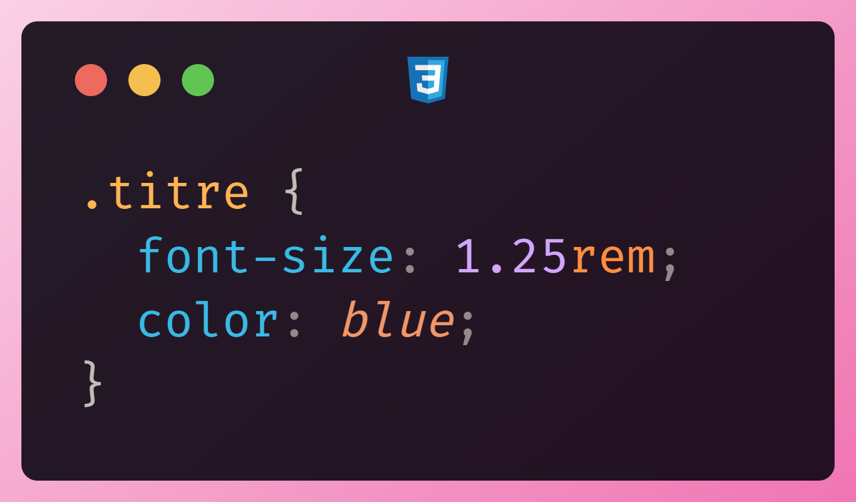
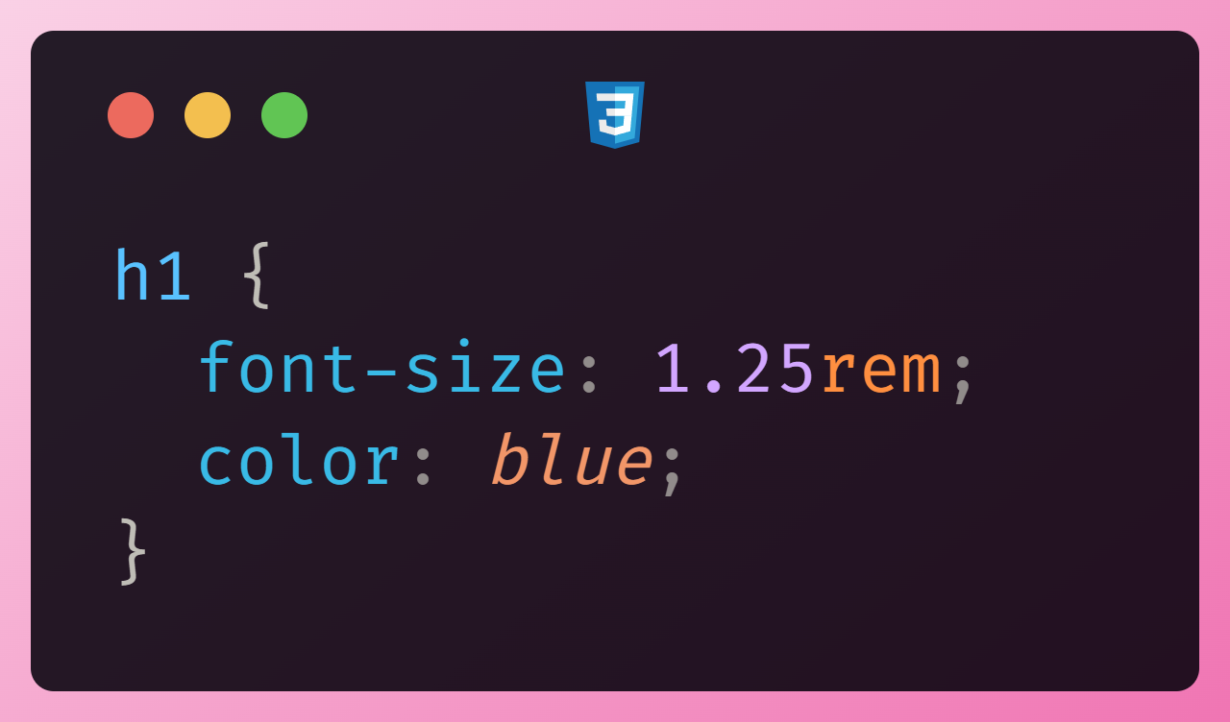
Sémantique du code HTML
Ne stylisez pas directement les balises HTML
  Utilisez des classes CSS à la place
Correct
Utilisation de classes CSS.
Si on change de balises pour le SEO, on n’affecte pas la mise en page
Incorrect
Non-utilisation de classes CSS.
Si on change de balises pour le SEO, on affecte la mise en page
Notes:
- Les liens sont également appelés « hypertextes »
- L’avantage d’utiliser un logiciel fait pour le développement web est qu’il propose la coloration syntaxique, en un coup d’œil il est possible de savoir ce qui bon ou non. Ces logiciels permettent également l’installation d’extensions qui améliorent encore plus l’expérience de développement.
- Il existe également : SublimeText (2 et 3) (freemium), Brackets (gratuit), Atom (gratuit), Notepad++, Dreamweaver

Slide 55
Contenus - Textes
Désigne le corps de texte. Le contenu principal
Les contenus doivent être originaux, pas de plagiats entre sites web
  Google sait détecter les variantes de textes. Et il peut vous sanctionner (de même pour vos visiteurs).
Source(s) :
https://developer.mozilla.org/fr/docs/Web/HTML/Element/Heading_Elements
Notes:
- Les liens sont également appelés « hypertextes »
- L’avantage d’utiliser un logiciel fait pour le développement web est qu’il propose la coloration syntaxique, en un coup d’œil il est possible de savoir ce qui bon ou non. Ces logiciels permettent également l’installation d’extensions qui améliorent encore plus l’expérience de développement.
- Il existe également : SublimeText (2 et 3) (freemium), Brackets (gratuit), Atom (gratuit), Notepad++, Dreamweaver

Slide 56
Contenus - Textes
Mettre des mots-clés dans les textes
Préférez la rédaction de contenus longs (minimum 200 mots)
  Seuil variable en fonction du type de contenus / site
Source(s) :
https://developer.mozilla.org/fr/docs/Web/HTML/Element/Heading_Elements
Notes:
- Les liens sont également appelés « hypertextes »
- L’avantage d’utiliser un logiciel fait pour le développement web est qu’il propose la coloration syntaxique, en un coup d’œil il est possible de savoir ce qui bon ou non. Ces logiciels permettent également l’installation d’extensions qui améliorent encore plus l’expérience de développement.
- Il existe également : SublimeText (2 et 3) (freemium), Brackets (gratuit), Atom (gratuit), Notepad++, Dreamweaver

Slide 57
Contenus - Textes
Privilégiez les mots-clés "longue traine"
  Opposé aux mots-clés de "tête" : mots très génériques → Concurrence forte. Ex : wikipedia
  Mots-clés avec peu de concurrence
Utilisez des outils de tendances comme Google Trends pour évaluer la popularité d'un mot
Source(s) :
https://www.conseilsmarketing.com/autres-conseils-marketing/les-business-modeles-la-longue-traine-walkcast-plan-marketing-partie-65/
https://trends.google.fr/trends/
Notes:
- Les liens sont également appelés « hypertextes »
- L’avantage d’utiliser un logiciel fait pour le développement web est qu’il propose la coloration syntaxique, en un coup d’œil il est possible de savoir ce qui bon ou non. Ces logiciels permettent également l’installation d’extensions qui améliorent encore plus l’expérience de développement.
- Il existe également : SublimeText (2 et 3) (freemium), Brackets (gratuit), Atom (gratuit), Notepad++, Dreamweaver

Slide 58
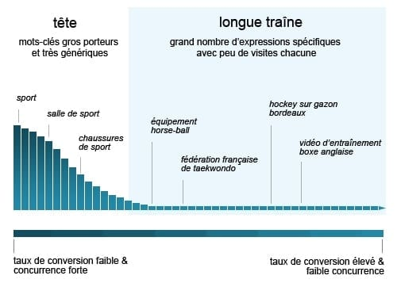
Contenus - Textes
Source(s) :
https://www.conseilsmarketing.com/autres-conseils-marketing/les-business-modeles-la-longue-traine-walkcast-plan-marketing-partie-65/
https://trends.google.fr/trends/
Notes:
- Les liens sont également appelés « hypertextes »
- L’avantage d’utiliser un logiciel fait pour le développement web est qu’il propose la coloration syntaxique, en un coup d’œil il est possible de savoir ce qui bon ou non. Ces logiciels permettent également l’installation d’extensions qui améliorent encore plus l’expérience de développement.
- Il existe également : SublimeText (2 et 3) (freemium), Brackets (gratuit), Atom (gratuit), Notepad++, Dreamweaver

Slide 59
Contenus - Textes
Utilisation du bon champ lexical pour mieux se positionner :
  Exemple, "développement" est trop vague
    "développement html" est plus précis
Pensez aux variantes : pluriel, féminin, dérivé, etc.
Source(s) :
https://www.conseilsmarketing.com/autres-conseils-marketing/les-business-modeles-la-longue-traine-walkcast-plan-marketing-partie-65/
https://trends.google.fr/trends/
Notes:
- Les liens sont également appelés « hypertextes »
- L’avantage d’utiliser un logiciel fait pour le développement web est qu’il propose la coloration syntaxique, en un coup d’œil il est possible de savoir ce qui bon ou non. Ces logiciels permettent également l’installation d’extensions qui améliorent encore plus l’expérience de développement.
- Il existe également : SublimeText (2 et 3) (freemium), Brackets (gratuit), Atom (gratuit), Notepad++, Dreamweaver

Slide 60
Contenus - Textes
Créer du contenu pertinent et original → cercle vertueux
Plus de visiteurs
(Diminution du taux de rebond)
Contenu de qualité
Plus de partages entre visiteurs et sites
(backlinks)
Meilleur classement dans les SERP*
SERP : Search Engine Results Page
Notes:
- Les liens sont également appelés « hypertextes »
- L’avantage d’utiliser un logiciel fait pour le développement web est qu’il propose la coloration syntaxique, en un coup d’œil il est possible de savoir ce qui bon ou non. Ces logiciels permettent également l’installation d’extensions qui améliorent encore plus l’expérience de développement.
- Il existe également : SublimeText (2 et 3) (freemium), Brackets (gratuit), Atom (gratuit), Notepad++, Dreamweaver

Slide 61
Backlinks (liens retour)
Désigne un lien pointant vers un autre site
Plus un site est “backlinké” plus il est populaire aux yeux des moteurs
  Attention la qualité du site qui backlinke est prise en compte. Toute fraude sera sanctionnée
    Ne payez pas du backlink de mauvaise qualité
Source(s) :
https://support.google.com/analytics/answer/1009409?hl=fr
Notes:
- Les liens sont également appelés « hypertextes »
- L’avantage d’utiliser un logiciel fait pour le développement web est qu’il propose la coloration syntaxique, en un coup d’œil il est possible de savoir ce qui bon ou non. Ces logiciels permettent également l’installation d’extensions qui améliorent encore plus l’expérience de développement.
- Il existe également : SublimeText (2 et 3) (freemium), Brackets (gratuit), Atom (gratuit), Notepad++, Dreamweaver

Slide 62
Du contenu de mauvaise qualité augmente le taux de rebond

Slide 63
Taux de rebond
Bounce rate en anglais
Désigne le pourcentage d'utilisateurs qui n'a visité qu'une seule page de votre site
  0 % : Tous les utilisateurs visitent plusieurs pages
  100 % : Tous les utilisateurs ne visitent qu'une seule page
Source(s) :
https://support.google.com/analytics/answer/1009409?hl=fr
Notes:
- Les liens sont également appelés « hypertextes »
- L’avantage d’utiliser un logiciel fait pour le développement web est qu’il propose la coloration syntaxique, en un coup d’œil il est possible de savoir ce qui bon ou non. Ces logiciels permettent également l’installation d’extensions qui améliorent encore plus l’expérience de développement.
- Il existe également : SublimeText (2 et 3) (freemium), Brackets (gratuit), Atom (gratuit), Notepad++, Dreamweaver

Slide 64
Taux de rebond
Bon ou mauvais, un taux élevé ?
Ça dépend du site
  Acceptable : un restaurant, un one-page
  Mauvais : un site d'actualités
Source(s) :
https://support.google.com/analytics/answer/1009409?hl=fr
Notes:
- Les liens sont également appelés « hypertextes »
- L’avantage d’utiliser un logiciel fait pour le développement web est qu’il propose la coloration syntaxique, en un coup d’œil il est possible de savoir ce qui bon ou non. Ces logiciels permettent également l’installation d’extensions qui améliorent encore plus l’expérience de développement.
- Il existe également : SublimeText (2 et 3) (freemium), Brackets (gratuit), Atom (gratuit), Notepad++, Dreamweaver

Slide 65
Taux de rebond
D'autres facteurs de rebond :
  Expiration de session : L'utilisateur est inactif depuis plus de ~30 minutes
Quantifiable grâce à des traceurs
  Google propose une solution pour épier vos visiteurs → Google Analytics
Source(s) :
https://support.google.com/analytics/answer/1009409?hl=fr
Notes:
- Les liens sont également appelés « hypertextes »
- L’avantage d’utiliser un logiciel fait pour le développement web est qu’il propose la coloration syntaxique, en un coup d’œil il est possible de savoir ce qui bon ou non. Ces logiciels permettent également l’installation d’extensions qui améliorent encore plus l’expérience de développement.
- Il existe également : SublimeText (2 et 3) (freemium), Brackets (gratuit), Atom (gratuit), Notepad++, Dreamweaver

Slide 66
Taux de rebond
Pris en compte par les moteurs de recherche
  + le taux est élevé, - bien le site sera référencé
Source(s) :
https://support.google.com/analytics/answer/1009409?hl=fr
Notes:
- Les liens sont également appelés « hypertextes »
- L’avantage d’utiliser un logiciel fait pour le développement web est qu’il propose la coloration syntaxique, en un coup d’œil il est possible de savoir ce qui bon ou non. Ces logiciels permettent également l’installation d’extensions qui améliorent encore plus l’expérience de développement.
- Il existe également : SublimeText (2 et 3) (freemium), Brackets (gratuit), Atom (gratuit), Notepad++, Dreamweaver

Slide 67
Taux de rebond
Existe également sur Android
  Mesure le temps de visite d'une application
  Taux élevé = Installation puis désinstallation immédiate
Source(s) :
https://support.google.com/analytics/answer/1009409?hl=fr
Notes:
- Les liens sont également appelés « hypertextes »
- L’avantage d’utiliser un logiciel fait pour le développement web est qu’il propose la coloration syntaxique, en un coup d’œil il est possible de savoir ce qui bon ou non. Ces logiciels permettent également l’installation d’extensions qui améliorent encore plus l’expérience de développement.
- Il existe également : SublimeText (2 et 3) (freemium), Brackets (gratuit), Atom (gratuit), Notepad++, Dreamweaver

Slide 68
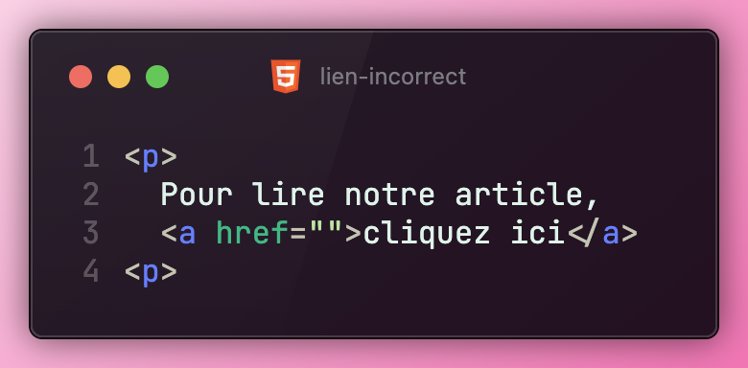
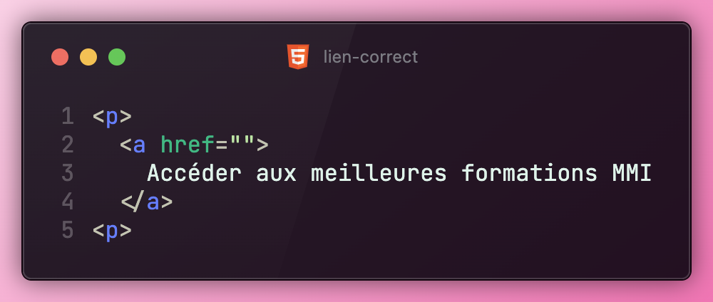
Contenus - Textes
Mettre des libellés de liens explicites avec mots-clés
Incorrect
Libellé de lien pas clair.
Note : Afficher une URL complète
est aussi incorrect
Correct
Libellé de lien clair et contient des mots-clés
Source(s) :
https://www.conseilsmarketing.com/autres-conseils-marketing/les-business-modeles-la-longue-traine-walkcast-plan-marketing-partie-65/
https://trends.google.fr/trends/
Notes:
- Les liens sont également appelés « hypertextes »
- L’avantage d’utiliser un logiciel fait pour le développement web est qu’il propose la coloration syntaxique, en un coup d’œil il est possible de savoir ce qui bon ou non. Ces logiciels permettent également l’installation d’extensions qui améliorent encore plus l’expérience de développement.
- Il existe également : SublimeText (2 et 3) (freemium), Brackets (gratuit), Atom (gratuit), Notepad++, Dreamweaver

Slide 69
Contenus - Images
La valeur de l'attribut "alt" sert à référencer votre site
  Proposez un contenu descriptif contenant des mots-clés
Notes:
- Les liens sont également appelés « hypertextes »
- L’avantage d’utiliser un logiciel fait pour le développement web est qu’il propose la coloration syntaxique, en un coup d’œil il est possible de savoir ce qui bon ou non. Ces logiciels permettent également l’installation d’extensions qui améliorent encore plus l’expérience de développement.
- Il existe également : SublimeText (2 et 3) (freemium), Brackets (gratuit), Atom (gratuit), Notepad++, Dreamweaver

Slide 70
Contenus - Images
Incorrect
L'attribut "alt" possède une valeur trop vague et non descriptive.
Il aurait été préférable de le laisser vide.
Correct
L'attribut "alt" est descriptif
Notes:
- Les liens sont également appelés « hypertextes »
- L’avantage d’utiliser un logiciel fait pour le développement web est qu’il propose la coloration syntaxique, en un coup d’œil il est possible de savoir ce qui bon ou non. Ces logiciels permettent également l’installation d’extensions qui améliorent encore plus l’expérience de développement.
- Il existe également : SublimeText (2 et 3) (freemium), Brackets (gratuit), Atom (gratuit), Notepad++, Dreamweaver

Slide 71
Performances
Google accède à votre site en mode mobile
  Si votre site n'est pas responsive (S3) → sanctionné
Les moteurs de recherche prennent en compte le temps de chargement
  Si votre site est trop lent → sanctionné
Source(s) :
https://www.conseilsmarketing.com/autres-conseils-marketing/les-business-modeles-la-longue-traine-walkcast-plan-marketing-partie-65/
https://trends.google.fr/trends/
https://www.statista.com/statistics/277125/share-of-website-traffic-coming-from-mobile-devices/ - anglais
Notes:
- Les liens sont également appelés « hypertextes »
- L’avantage d’utiliser un logiciel fait pour le développement web est qu’il propose la coloration syntaxique, en un coup d’œil il est possible de savoir ce qui bon ou non. Ces logiciels permettent également l’installation d’extensions qui améliorent encore plus l’expérience de développement.
- Il existe également : SublimeText (2 et 3) (freemium), Brackets (gratuit), Atom (gratuit), Notepad++, Dreamweaver

Slide 72
Performances
S'il y a des textes trop petits, mauvais contrastes, des éléments difficiles avec lesquels interagir → Sanctionné
Mobile friendly tester de Google pour tester votre site
  Testeur d'ergonomie pour mobile
Source(s) :
https://search.google.com/test/mobile-friendly?hl=fr
Notes:
- Les liens sont également appelés « hypertextes »
- L’avantage d’utiliser un logiciel fait pour le développement web est qu’il propose la coloration syntaxique, en un coup d’œil il est possible de savoir ce qui bon ou non. Ces logiciels permettent également l’installation d’extensions qui améliorent encore plus l’expérience de développement.
- Il existe également : SublimeText (2 et 3) (freemium), Brackets (gratuit), Atom (gratuit), Notepad++, Dreamweaver

Slide 73
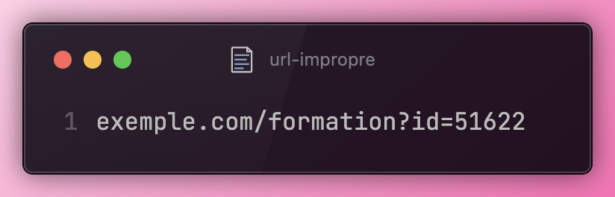
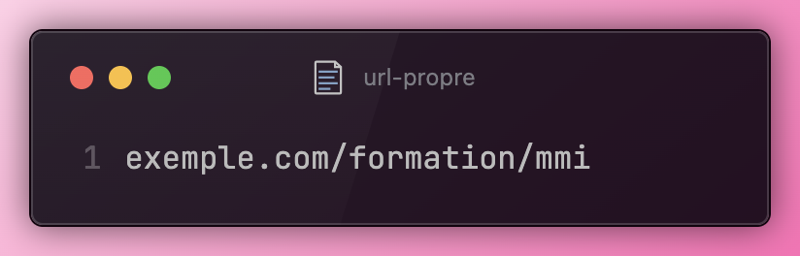
Performances
Utiliser des URL "propres"
A éviter
L'URL n'est pas optimisée, elle n’est pas "propre"
Correct
L'URL est optimisée, elle contient des mots-clés
Source(s) :
https://search.google.com/test/mobile-friendly?hl=fr
Notes:
- Les liens sont également appelés « hypertextes »
- L’avantage d’utiliser un logiciel fait pour le développement web est qu’il propose la coloration syntaxique, en un coup d’œil il est possible de savoir ce qui bon ou non. Ces logiciels permettent également l’installation d’extensions qui améliorent encore plus l’expérience de développement.
- Il existe également : SublimeText (2 et 3) (freemium), Brackets (gratuit), Atom (gratuit), Notepad++, Dreamweaver

Slide 74
Performances
Les moteurs de recherches lisent le contenu des URL
  Réécrivez-les avec des mots-clés
    Supprimez ponctuations et accents
  Réécriture des URL : notion abordée en PHP
Source(s) :
https://search.google.com/test/mobile-friendly?hl=fr
Notes:
- Les liens sont également appelés « hypertextes »
- L’avantage d’utiliser un logiciel fait pour le développement web est qu’il propose la coloration syntaxique, en un coup d’œil il est possible de savoir ce qui bon ou non. Ces logiciels permettent également l’installation d’extensions qui améliorent encore plus l’expérience de développement.
- Il existe également : SublimeText (2 et 3) (freemium), Brackets (gratuit), Atom (gratuit), Notepad++, Dreamweaver

Slide 75
Performances
Les moteurs de recherches lisent aussi les domaines
  Évitez les EMD (Exact Match Domain)
    Ex : garagiste-sarcelles.fr
  Un sous-domaine est considéré comme étant un site à part
Source(s) :
https://search.google.com/test/mobile-friendly?hl=fr
https://www.youtube.com/watch?v=uJGDyAN9g-g
Notes:
- Les liens sont également appelés « hypertextes »
- L’avantage d’utiliser un logiciel fait pour le développement web est qu’il propose la coloration syntaxique, en un coup d’œil il est possible de savoir ce qui bon ou non. Ces logiciels permettent également l’installation d’extensions qui améliorent encore plus l’expérience de développement.
- Il existe également : SublimeText (2 et 3) (freemium), Brackets (gratuit), Atom (gratuit), Notepad++, Dreamweaver

Slide 76
Sous-domaine
https://mmi.cyu.fr
"mmi" est un sous-domaine du domaine cyu.fr
Source(s) :
https://search.google.com/test/mobile-friendly?hl=fr
Notes:
- Les liens sont également appelés « hypertextes »
- L’avantage d’utiliser un logiciel fait pour le développement web est qu’il propose la coloration syntaxique, en un coup d’œil il est possible de savoir ce qui bon ou non. Ces logiciels permettent également l’installation d’extensions qui améliorent encore plus l’expérience de développement.
- Il existe également : SublimeText (2 et 3) (freemium), Brackets (gratuit), Atom (gratuit), Notepad++, Dreamweaver

Slide 77
Performances
La présence de liens cassés (erreur 404) est sanctionné par les navigateurs
Chiffrez les transactions de votre site grâce au protocole https
  Les certificats sont gratuits
Notes:
- Les liens sont également appelés « hypertextes »
- L’avantage d’utiliser un logiciel fait pour le développement web est qu’il propose la coloration syntaxique, en un coup d’œil il est possible de savoir ce qui bon ou non. Ces logiciels permettent également l’installation d’extensions qui améliorent encore plus l’expérience de développement.
- Il existe également : SublimeText (2 et 3) (freemium), Brackets (gratuit), Atom (gratuit), Notepad++, Dreamweaver

Slide 78
Pratiques trompeuses
Ensembles de pratiques visant à augmenter le classement d'un site de façon frauduleuse
  Les moteurs de recherche peuvent vous sanctionner gravement s'ils le remarquent
  Ne pas confondre avec des maladresses
Source(s) :
https://developers.google.com/search/docs/essentials/spam-policies?visit_id=638636375920594892-3409162132&rd=1&hl=fr#hidden-text-and-links
Notes:
- Les liens sont également appelés « hypertextes »
- L’avantage d’utiliser un logiciel fait pour le développement web est qu’il propose la coloration syntaxique, en un coup d’œil il est possible de savoir ce qui bon ou non. Ces logiciels permettent également l’installation d’extensions qui améliorent encore plus l’expérience de développement.
- Il existe également : SublimeText (2 et 3) (freemium), Brackets (gratuit), Atom (gratuit), Notepad++, Dreamweaver

Slide 79
Pratiques trompeuses
Exemples de pratiques trompeuses :
  Liens invisibles
  Textes cachés (cloaking)
  Duplication de contenu / Pages satellites
  Fausses pages
  ...
Source(s) :
https://developers.google.com/search/docs/essentials/spam-policies?visit_id=638636375920594892-3409162132&rd=1&hl=fr#hidden-text-and-links
Notes:
- Les liens sont également appelés « hypertextes »
- L’avantage d’utiliser un logiciel fait pour le développement web est qu’il propose la coloration syntaxique, en un coup d’œil il est possible de savoir ce qui bon ou non. Ces logiciels permettent également l’installation d’extensions qui améliorent encore plus l’expérience de développement.
- Il existe également : SublimeText (2 et 3) (freemium), Brackets (gratuit), Atom (gratuit), Notepad++, Dreamweaver

Slide 80
Limiter le contenu dupliqué
Utiliser la balise "link canonical"
  Indique quelle page doit être indexée
  Évite que les variantes soient considérées comme des duplications
Source(s) :
https://developers.google.com/search/docs/crawling-indexing/consolidate-duplicate-urls?hl=fr
Notes:
- Les liens sont également appelés « hypertextes »
- L’avantage d’utiliser un logiciel fait pour le développement web est qu’il propose la coloration syntaxique, en un coup d’œil il est possible de savoir ce qui bon ou non. Ces logiciels permettent également l’installation d’extensions qui améliorent encore plus l’expérience de développement.
- Il existe également : SublimeText (2 et 3) (freemium), Brackets (gratuit), Atom (gratuit), Notepad++, Dreamweaver

Slide 81
Limiter le contenu dupliqué
Exemple : Vous avez deux URL qui affichent le même contenu
  localhost:1337/mmi.html
  localhost:1337/src.html
URL à indexer
URL à oublier
Google sanctionne le contenu dupliqué
Source(s) :
https://developers.google.com/search/docs/crawling-indexing/consolidate-duplicate-urls?hl=fr
Notes:
- Les liens sont également appelés « hypertextes »
- L’avantage d’utiliser un logiciel fait pour le développement web est qu’il propose la coloration syntaxique, en un coup d’œil il est possible de savoir ce qui bon ou non. Ces logiciels permettent également l’installation d’extensions qui améliorent encore plus l’expérience de développement.
- Il existe également : SublimeText (2 et 3) (freemium), Brackets (gratuit), Atom (gratuit), Notepad++, Dreamweaver

Slide 82
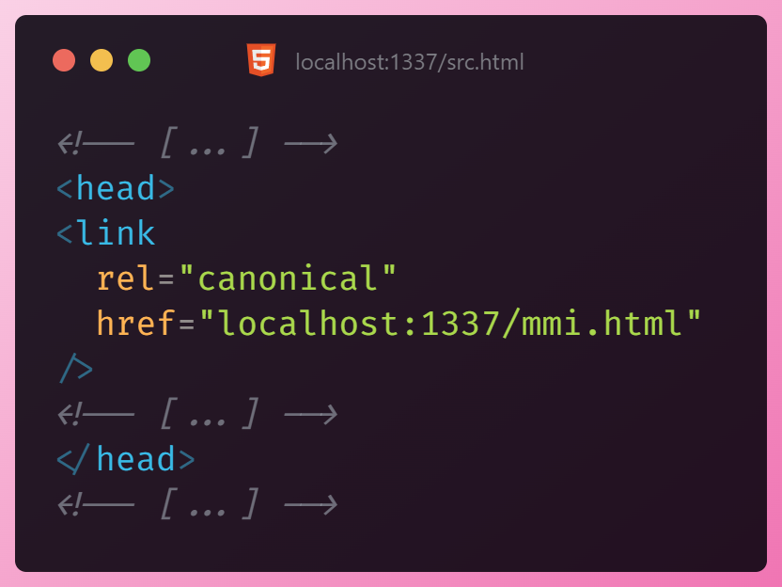
Limiter le contenu dupliqué
Sur les pages à oublier
On indique aux moteurs quelle page il faut référencer à la place
Source(s) :
https://developers.google.com/search/docs/crawling-indexing/consolidate-duplicate-urls?hl=fr
Notes:
- Les liens sont également appelés « hypertextes »
- L’avantage d’utiliser un logiciel fait pour le développement web est qu’il propose la coloration syntaxique, en un coup d’œil il est possible de savoir ce qui bon ou non. Ces logiciels permettent également l’installation d’extensions qui améliorent encore plus l’expérience de développement.
- Il existe également : SublimeText (2 et 3) (freemium), Brackets (gratuit), Atom (gratuit), Notepad++, Dreamweaver

Slide 83
Limiter les moteurs de recherche – robots.txt
Fichier à mettre à la racine du serveur
Destiné aux moteurs de recherche
Possibilité de générer le fichier via des générateurs en ligne
Contient le chemin du sitemap.xml
Source(s) :
https://developers.google.com/search/docs/essentials/spam-policies?visit_id=638636375920594892-3409162132&rd=1&hl=fr#hidden-text-and-links
https://developers.google.com/search/docs/crawling-indexing/robots/robots_txt?hl=fr
https://developers.google.com/search/docs/crawling-indexing/robots-meta-tag?hl=fr#directives
Notes:
- Les liens sont également appelés « hypertextes »
- L’avantage d’utiliser un logiciel fait pour le développement web est qu’il propose la coloration syntaxique, en un coup d’œil il est possible de savoir ce qui bon ou non. Ces logiciels permettent également l’installation d’extensions qui améliorent encore plus l’expérience de développement.
- Il existe également : SublimeText (2 et 3) (freemium), Brackets (gratuit), Atom (gratuit), Notepad++, Dreamweaver

Slide 84
Limiter les moteurs de recherche – robots.txt
Permet de définir des règles d’indexation de votre site. Exemple :
  Fréquence de crawling
  Restriction de certains dossiers / moteurs
Équivalent HTML via la balise meta robots
Source(s) :
https://developers.google.com/search/docs/essentials/spam-policies?visit_id=638636375920594892-3409162132&rd=1&hl=fr#hidden-text-and-links
https://developers.google.com/search/docs/crawling-indexing/robots/robots_txt?hl=fr
https://developers.google.com/search/docs/crawling-indexing/robots-meta-tag?hl=fr#directives
Notes:
- Les liens sont également appelés « hypertextes »
- L’avantage d’utiliser un logiciel fait pour le développement web est qu’il propose la coloration syntaxique, en un coup d’œil il est possible de savoir ce qui bon ou non. Ces logiciels permettent également l’installation d’extensions qui améliorent encore plus l’expérience de développement.
- Il existe également : SublimeText (2 et 3) (freemium), Brackets (gratuit), Atom (gratuit), Notepad++, Dreamweaver

Slide 85
Quels types de sites devons-nous interdire aux moteurs de recherche ?

Slide 86
Les comptes privés : banques, santé...

Slide 87
C’est ce qu’on appelle le deep web
(ou web profond)

Slide 88
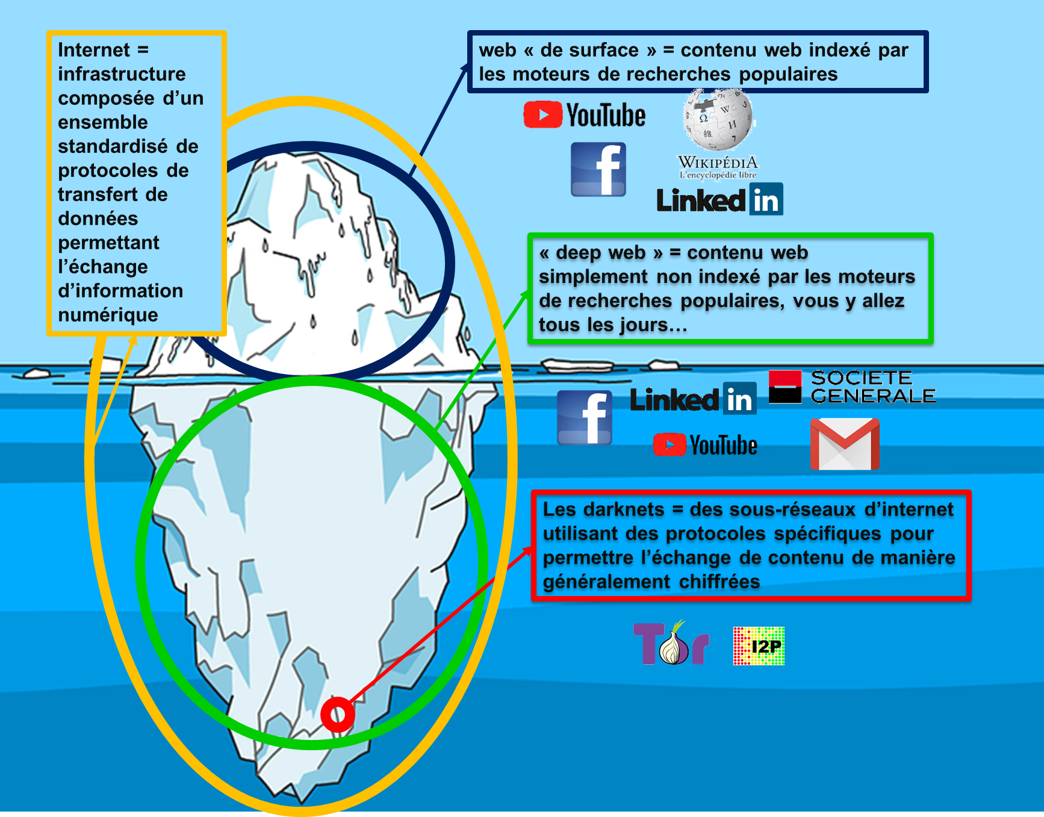
Source(s) :
https://fr.wikipedia.org/wiki/Web_profond

Slide 89
Deep web
Représente 90 % du web
Contenu qui ne doit pas être référencé
  Sécurité ou intérêt pour les internautes
A ne pas confondre avec le dark web
  Part très, très marginale du web
  Contient les contenus illégaux, notamment
Source(s) :
https://support.google.com/websearch/answer/15087328?hl=fr
Notes:
- Les liens sont également appelés « hypertextes »
- L’avantage d’utiliser un logiciel fait pour le développement web est qu’il propose la coloration syntaxique, en un coup d’œil il est possible de savoir ce qui bon ou non. Ces logiciels permettent également l’installation d’extensions qui améliorent encore plus l’expérience de développement.
- Il existe également : SublimeText (2 et 3) (freemium), Brackets (gratuit), Atom (gratuit), Notepad++, Dreamweaver

Slide 90
Outils gratuits de l’expert SEO
Testeur de version mobile
  https://search.google.com/test/mobile-friendly?hl=fr
Testeur de performances :
  https://pagespeed.web.dev/?hl=fr
Liste des schémas disponibles
  https://schema.org/docs/schemas.html
Notes:
- Les liens sont également appelés « hypertextes »
- L’avantage d’utiliser un logiciel fait pour le développement web est qu’il propose la coloration syntaxique, en un coup d’œil il est possible de savoir ce qui bon ou non. Ces logiciels permettent également l’installation d’extensions qui améliorent encore plus l’expérience de développement.
- Il existe également : SublimeText (2 et 3) (freemium), Brackets (gratuit), Atom (gratuit), Notepad++, Dreamweaver

Slide 91
Outils gratuits de l’expert SEO
Optimiser le SEO pour un site Wordpress
  Extension Yoast
Mettre en place des traqueurs
  Google analytics
Notes:
- Les liens sont également appelés « hypertextes »
- L’avantage d’utiliser un logiciel fait pour le développement web est qu’il propose la coloration syntaxique, en un coup d’œil il est possible de savoir ce qui bon ou non. Ces logiciels permettent également l’installation d’extensions qui améliorent encore plus l’expérience de développement.
- Il existe également : SublimeText (2 et 3) (freemium), Brackets (gratuit), Atom (gratuit), Notepad++, Dreamweaver

Slide 92
Outils gratuits de l’expert SEO
Générateur de JSON-LD
  https://jsonld.com/json-ld-generator/
Screamingfrog (logiciel freemium)
  https://www.screamingfrog.co.uk/
Testeur de titres – balises hx
  Extension pour navigateur HeadingsMap
Notes:
- Les liens sont également appelés « hypertextes »
- L’avantage d’utiliser un logiciel fait pour le développement web est qu’il propose la coloration syntaxique, en un coup d’œil il est possible de savoir ce qui bon ou non. Ces logiciels permettent également l’installation d’extensions qui améliorent encore plus l’expérience de développement.
- Il existe également : SublimeText (2 et 3) (freemium), Brackets (gratuit), Atom (gratuit), Notepad++, Dreamweaver

Slide 93
Outils gratuits de l’expert SEO
Extension Lighthouse pour Chrome
  Intégré dans la console du navigateur
  Certains critères de validation ne s’appliquent qu’en anglais
Onglet Accessibilté de Firefox
  Bien plus limité que Lighthouse
Notes:
- Les liens sont également appelés « hypertextes »
- L’avantage d’utiliser un logiciel fait pour le développement web est qu’il propose la coloration syntaxique, en un coup d’œil il est possible de savoir ce qui bon ou non. Ces logiciels permettent également l’installation d’extensions qui améliorent encore plus l’expérience de développement.
- Il existe également : SublimeText (2 et 3) (freemium), Brackets (gratuit), Atom (gratuit), Notepad++, Dreamweaver

Slide 94
Si jamais le SEO ne suffit pas, vous pouvez toujours payer. Mais là on parlera de SEA

Slide 95
Search Engine Advertizing
(payer des publicités sur les moteurs de recherche)

Slide 96
Questions ?

